Slide 1





Luyện viết đoạn (t5)
Notes:
Bài giảng thiết kế bởi: Hương Thảo - tranthao121006@gmail.com

Slide 2

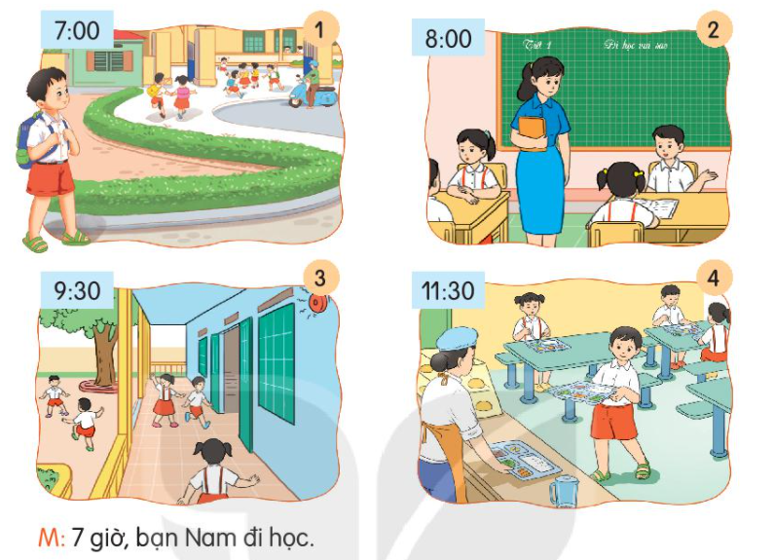
Nam học bài lúc 8 giờ sáng
7 giờ, bạn Nam đi học
Lúc 9 giờ 30 phút, nam và các bạn ra chơi
Nam ăn trưa ở trường lúc 11 giờ 30 phút

Slide 3

2. Viết thời khóa biểu của em lúc 5 giờ chiều đến lúc đi ngủ?
Thời gian | Hoạt động
17:00 | - Đi học về
17: 30 18: 30 19: 30 21: 00 | - Giúp mẹ nhặt rau - Ăn cơm tối - Học bài - Đi ngủ

Slide 4
2. Viết thời gian biểu của em lúc 5 giờ chiều đến lúc đi ngủ?
Thời gian | Hoạt động
17:00 | - Đi học về
17: 30 18: 30 19: 30 21: 00 | - …………….. - …………….. - …………….. - ……………..

Slide 5











Làm việc:
Chia sẻ thời khóa biểu của em với bạn
Design by: Hương Thảo – tranthao121004@gmail.com
Notes:
Bài giảng thiết kế bởi: Hương Thảo - tranthao121006@gmail.com

Slide 6


Củng cố bài học
Notes:
6

